Slide 1
股票分析 網頁應用
指導老師:
蔡奇偉
成員:
資工四B 410817356 陳則閔
資工四B 410817542 張雁筑
資工四B 410821999 温傑凱
資工四B 410803234 戴帆緯

Slide 2
1
系統描述
6
系統介紹
2
股票相關度計算
目錄
7
網站設計
3
研究成果
8
遭遇到的問題
4
未來展望
9
技術分享
5
資料庫設計

Slide 3
1.系統描述

Slide 4

系統目的
股票投資，是多數現代人理財的選擇之一
許多人都在學習如何買對股票、選擇股票
但總是看的一頭霧水
因此我們希望有一套股票分析系統，可以
比對股票之間的相關性
股票A漲(跌)，股票B多久之後會漲(跌)
並建議使用者選擇哪些股票和投資時間，因而提升投資成功的機率

Slide 5

使用客群
主要客群:
想嘗試量化分析的一般民眾以及
學習投資、查詢股票的國高中以上學生。
並與市面股票網站做出區分，以簡單易懂的介面，來了解量化後的相關度數據等。

Slide 6
2.股票相關度公式

Slide 7
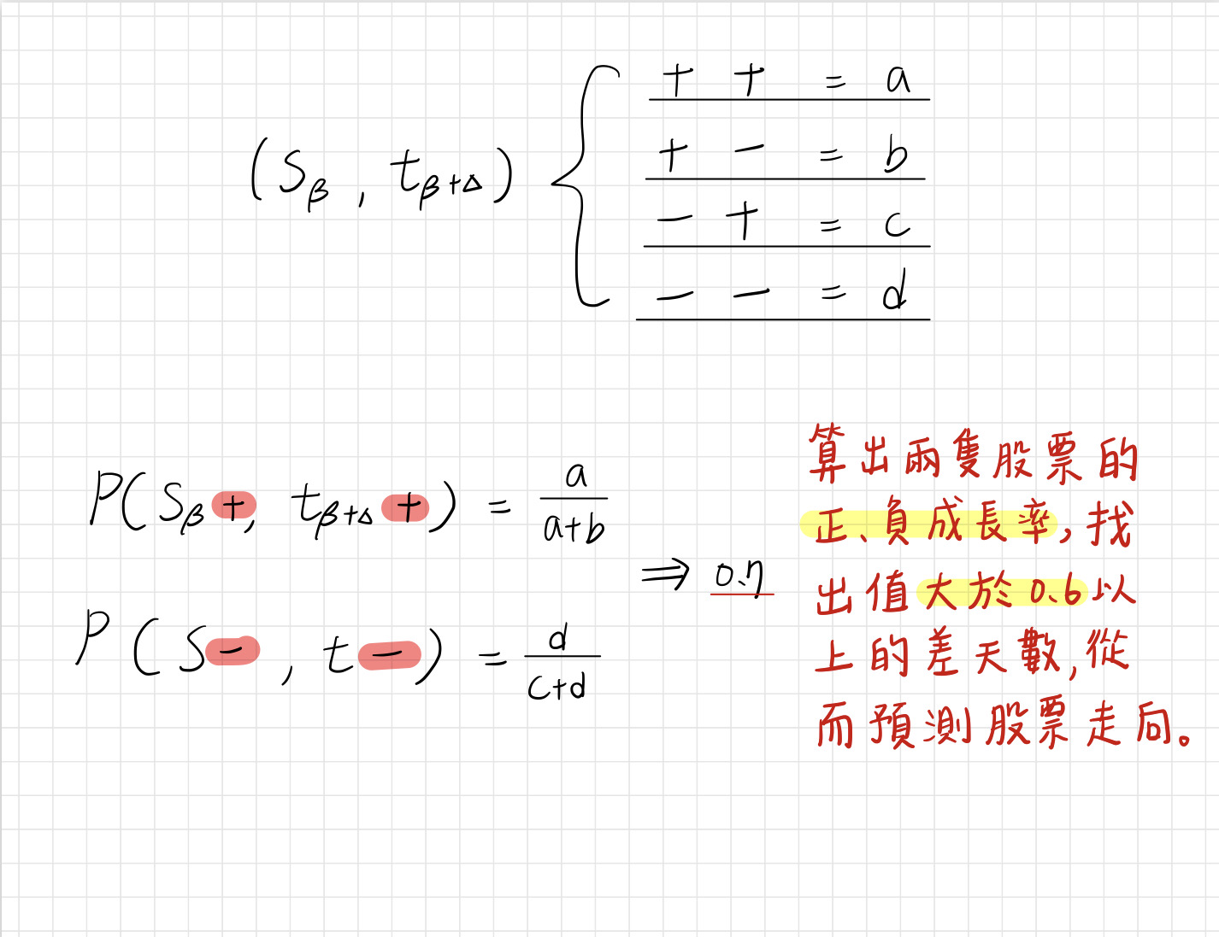
使用者可選擇
日期區間的股票
股票A
A漲 B也漲的機率
股票B
股票B的相差(位移)天數
A跌 B也跌的機率

Slide 8
3-1
研究成果
所有股票比對

Slide 9
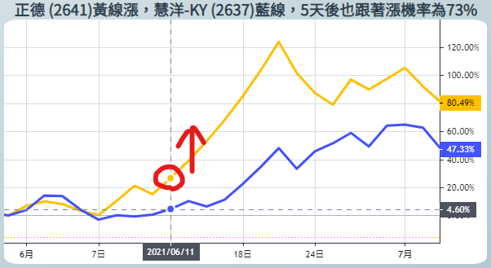
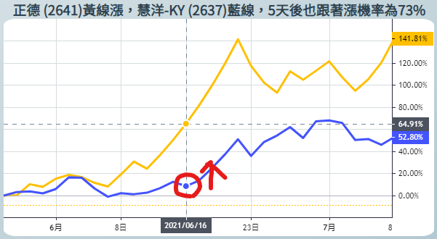
所有股票比對
近五年(2018-01-01~2022-10-01) 第一名 跟著漲的
0天 47%
1天 50%
2天 51%
3天 47%
4天 52%

Slide 10
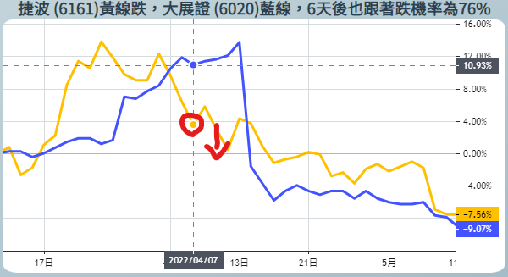
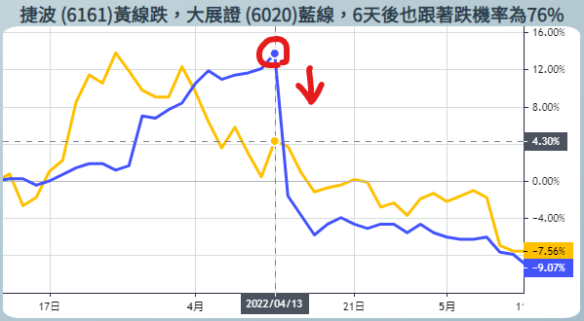
所有股票比對
近五年(2018-01-01~2022-10-01)第一名 跟著跌的
0天 69%
1天 68%
2天 67%
3天 71%
4天 69%
5天 70%

Slide 11
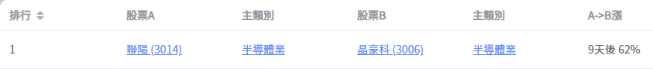
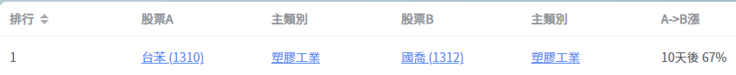
所有股票比對
前五年(2013-01-01~2017-12-31)
十年(2013-01-01~2022-10-01)

Slide 12
我們發現
發現1.
以前幾名的資料來看
相同種類的股票相關度
不管是相差幾天 都是較強相關的
發現2.
偶爾會出現
半導體業 光電業 電子零組件業 這三個的組合
或是
塑膠工業 鋼鐵工業 電機機械 的這三種組合

Slide 13
3-2
研究成果
股票(主類別)與全部比對

Slide 14
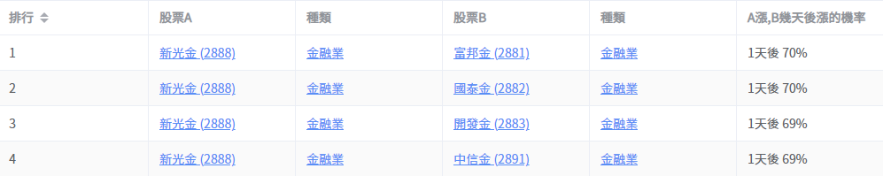
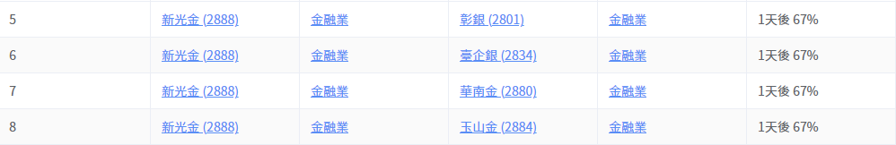
金融股為例
我們發現 金融業類別 近五年(2018-01-01~2022-10-01)
全都是新光金在領漲

Slide 15
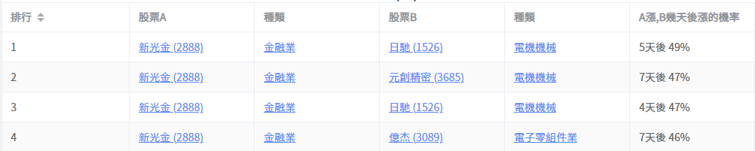
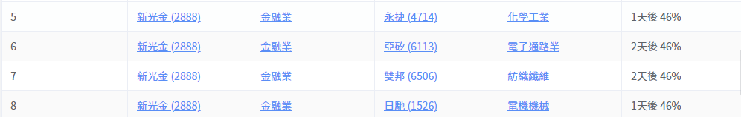
金融股為例
而以 前五年(2013-01-01~2017-12-31)的資料來看
新光金卻沒有特別去帶領金融業
而是帶領 電機 電子 化學工業

Slide 16
3-3
研究成果
單支股票與全部比對

Slide 17
以鴻海為例
鴻海漲
誰過幾天會漲
鴻海跌
誰過幾天會跌
誰漲
過幾天鴻海會漲
誰跌
過幾天鴻海會跌

Slide 18
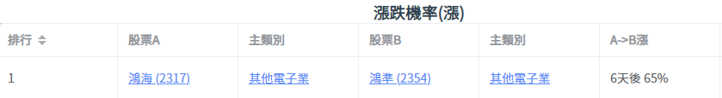
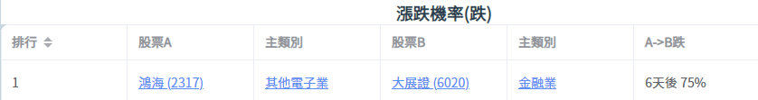
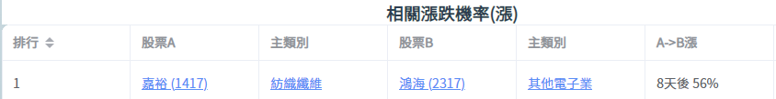
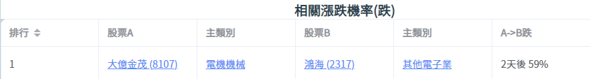




以鴻海為例

Slide 19
我們發現
以單支股票來看的話
會發現不只是相同產業的會在榜上
像鴻海 也與塑膠工業 金融業 鋼鐵工業 文化創意業 光電業..等等 有一定機率的相關

Slide 20
3-4
研究成果
特別產業比對

Slide 21
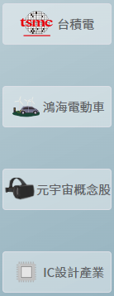
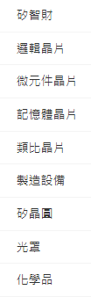
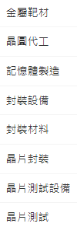
特別產業比對
IC產業 次類別

Slide 22
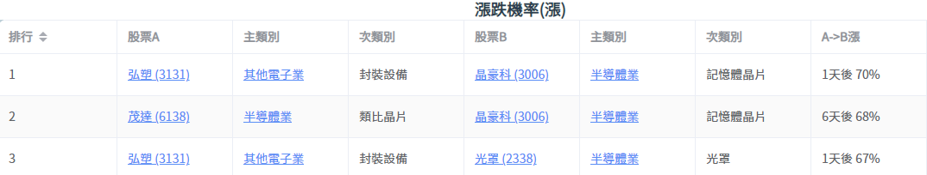
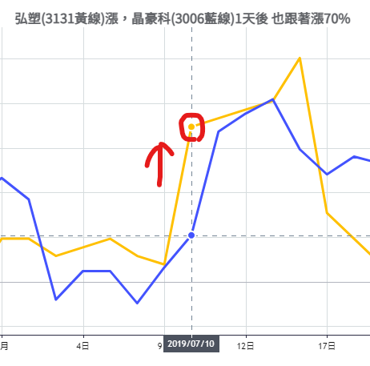
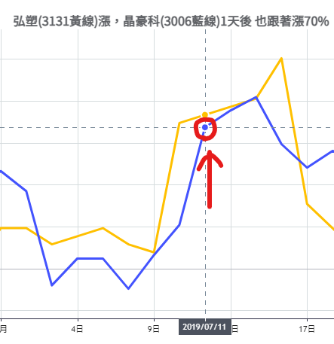
近五年(2018-01-01~2022-10-01) 跟著漲的
IC產業

Slide 23
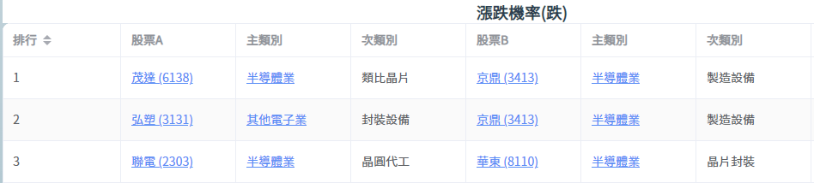
IC產業
近五年(2018-01-01~2022-10-01) 跟著跌的

Slide 24
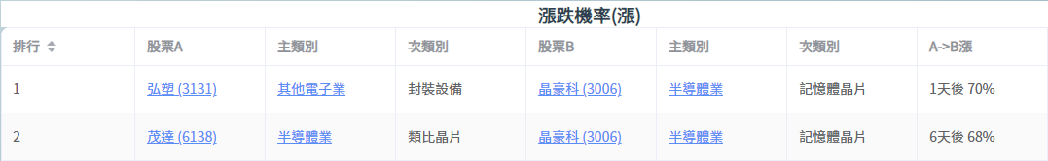
我們發現
封裝設備 類比晶片 晶圓代工 封裝材料
這4個次類別的幾間公司 在近五年
會有機率帶動次類別 記憶體晶片的上漲或是關聯

Slide 25
4.未來展望

Slide 26

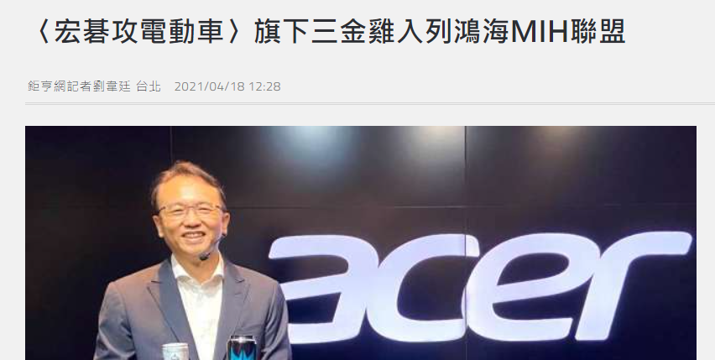
要討論數據 不能沒有量化
但量化數據也不是一切
尤其是股市 消息面 交易量 技術分析 也都很重要
以鴻海 與 宏碁來說
我們分析出他們有一定相隔天數的關聯
而在消息面上 的確也有相關聯的
但這都是 使用者自己額外去查詢的
未來展望

Slide 27
未來展望
因此 如果我們的系統在未來又添加上分數機制 分數 加減分 判定:
1.多個時間週期的相互驗證
2.消息面的爬蟲
3.交易量能
4.大量使用者的回饋操作數據
5.技術分析的公式 配合運算
來與前面計算出的機率搭配
就有可能輔助我們的分析系統更加準確

Slide 28
5.資料庫設計

Slide 29
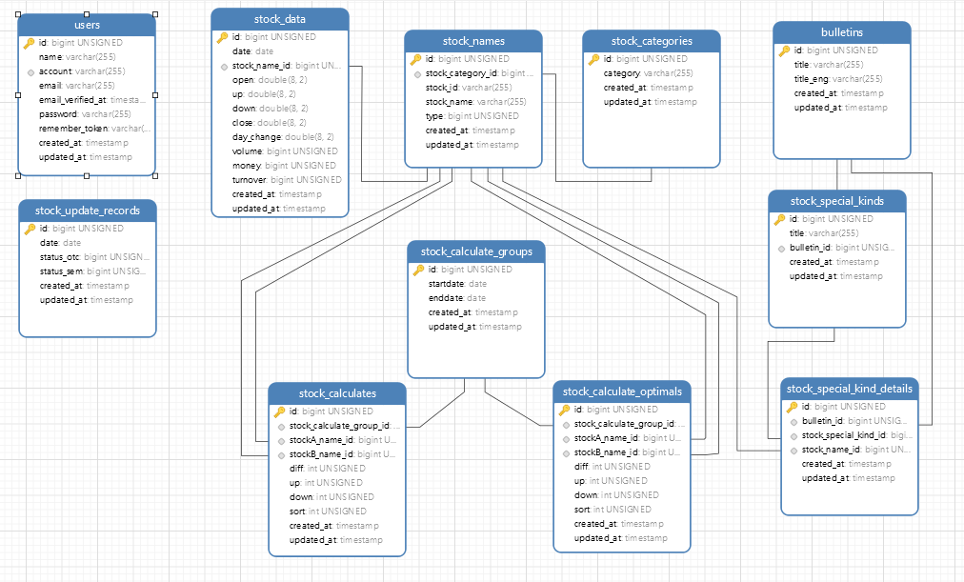
使用者資料
股票資料
645萬筆
股票資訊
1,781筆
特別產業
股票種類
更新紀錄
次類別
年份週期
相關度
21萬筆
優化相關度
次類別股票

Slide 30
6.系統介紹

Slide 31
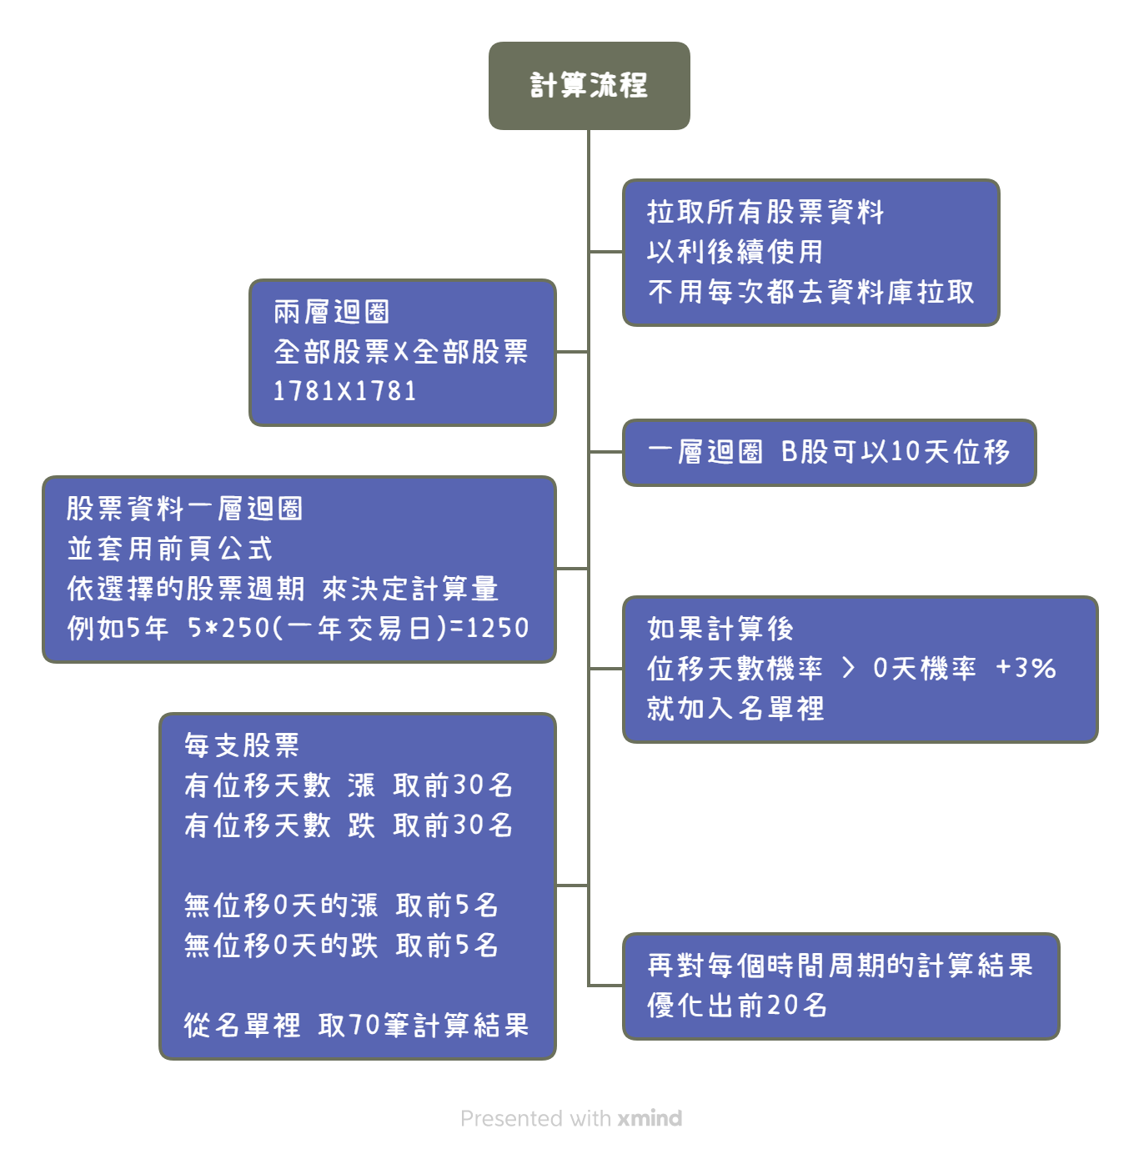
相關度計算想法
因此光一個時間週期 有1781支股票*70筆計算結果 = 12萬筆計算結果
每支股票只存 對應的70筆 而沒全部存 是因為量太大 會讓即時顯示造成負擔
而系統的最基本的計算時間
以5年的資料為例 與現有的硬體
1781*1781*10*1250*公式運算時間 再加上來回存取資料庫時間 需花上20小時

Slide 32







前端:Vue.js
系統與工具
資料庫:MariaDB
OS
後端:Laravel(PHP)
前端:Vue.js
工具:Navicat
資料庫管理及繪製Model
WEB SERVER
工具:Visual Studio Code

Slide 33
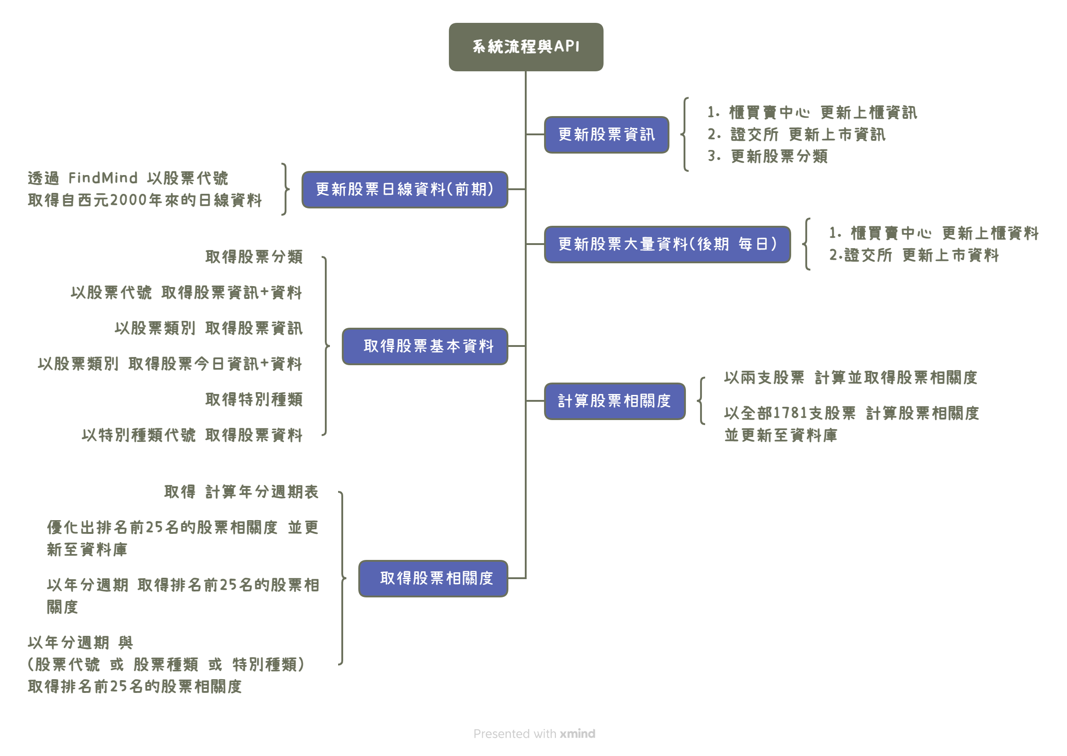

Slide 34
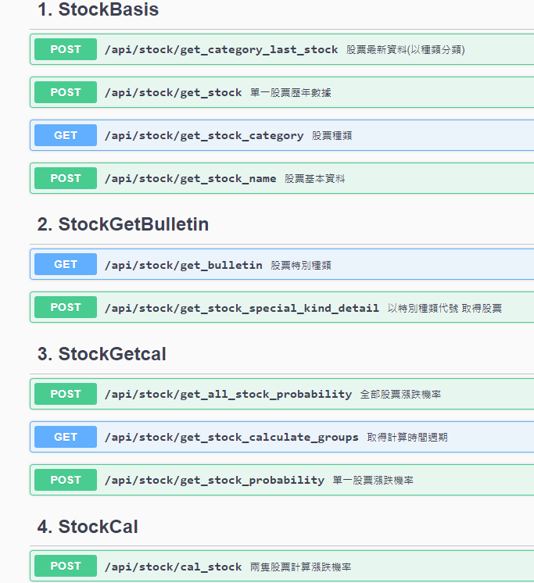
Swagger API管理工具

Slide 35
7.網站設計

Slide 36
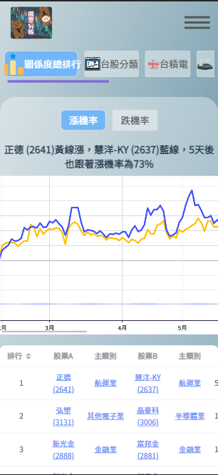
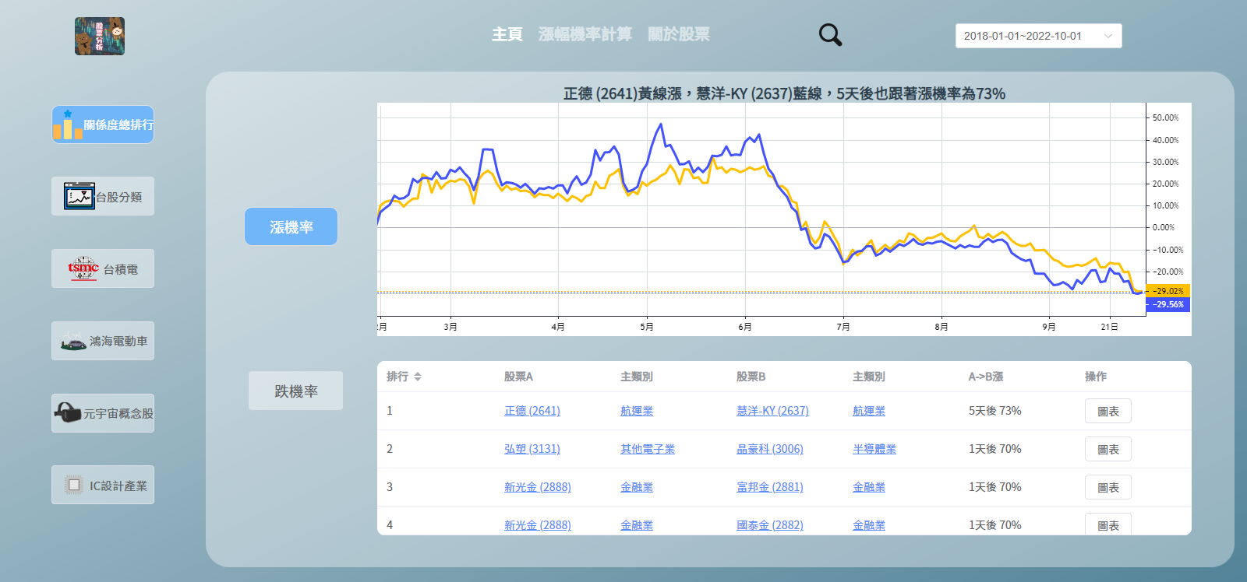
總排行頁

Slide 37
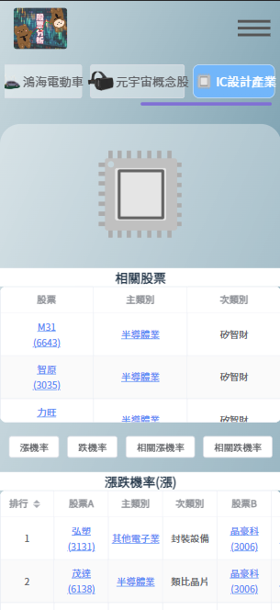
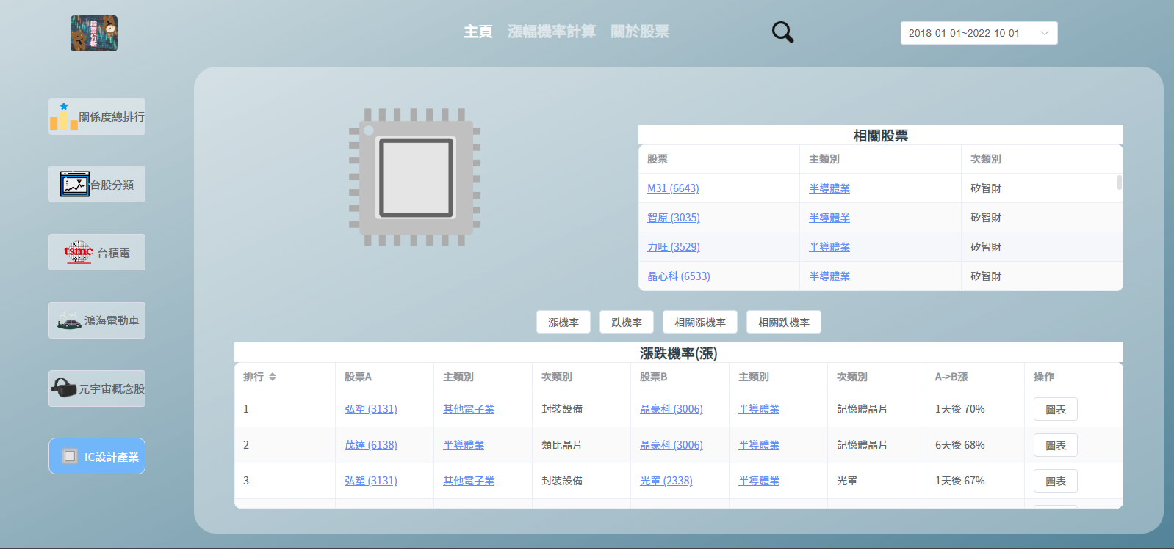
特別產業頁面

Slide 38
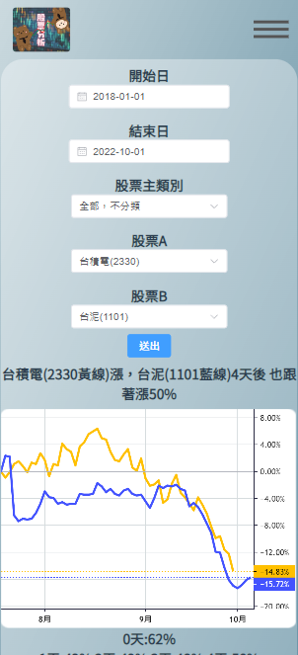
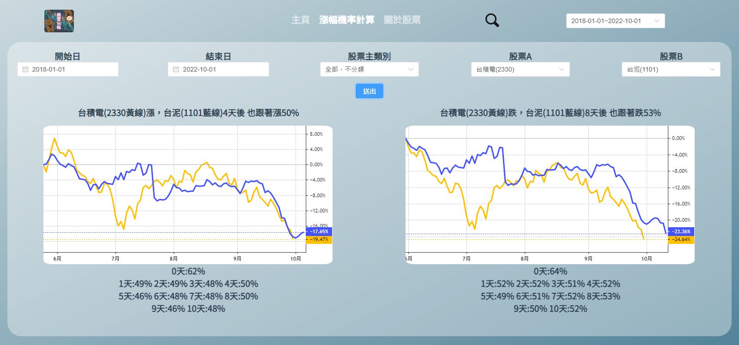
兩支股票
計算頁面

Slide 39
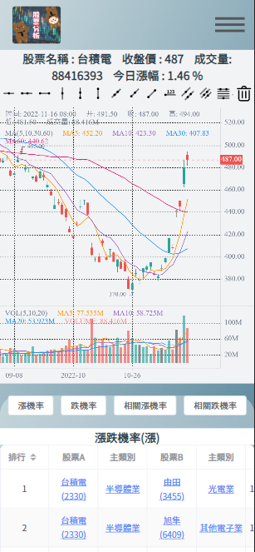
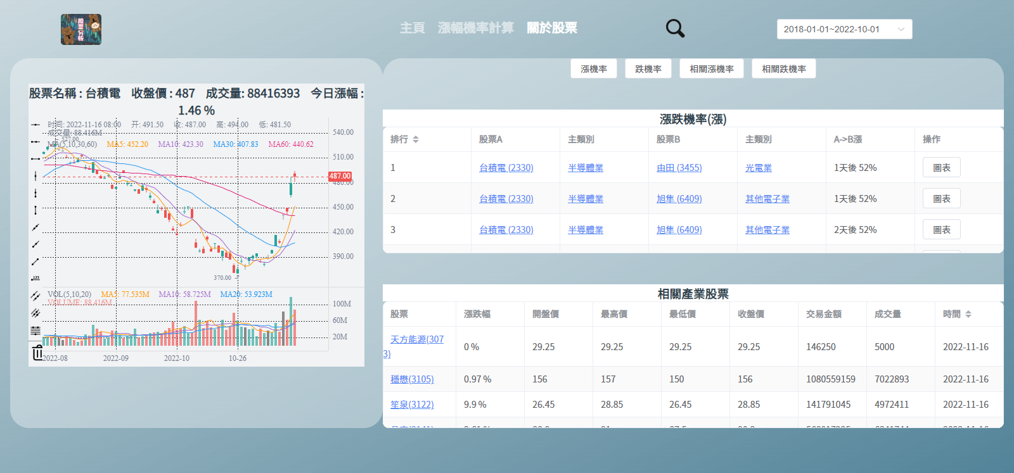
關於股票

Slide 40
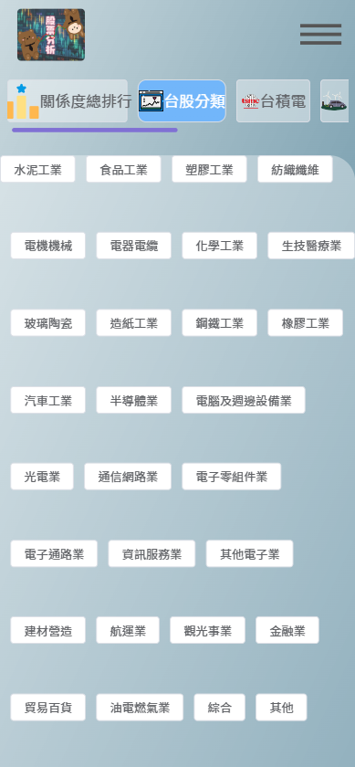
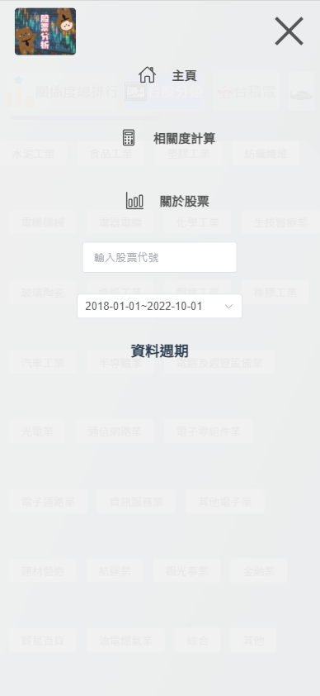
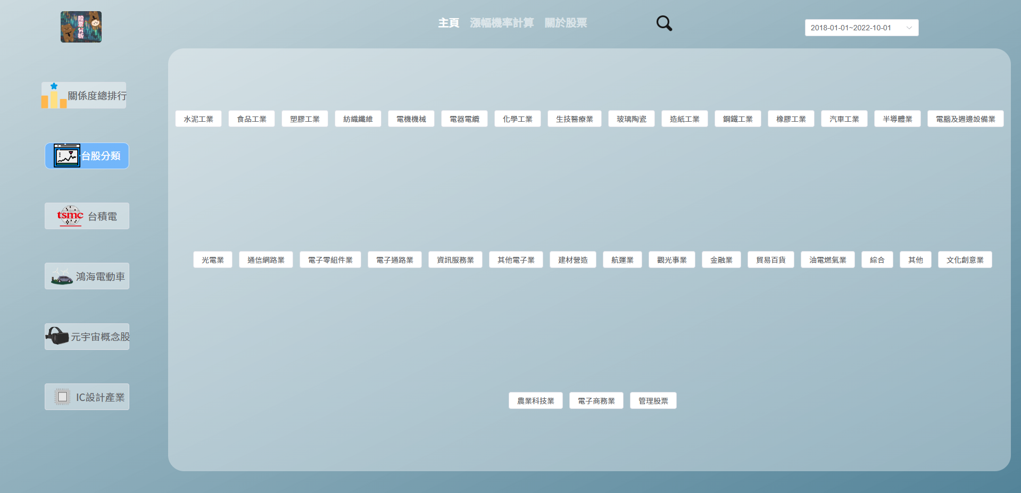
台股分類

Slide 41
8.遭遇到的問題

Slide 42
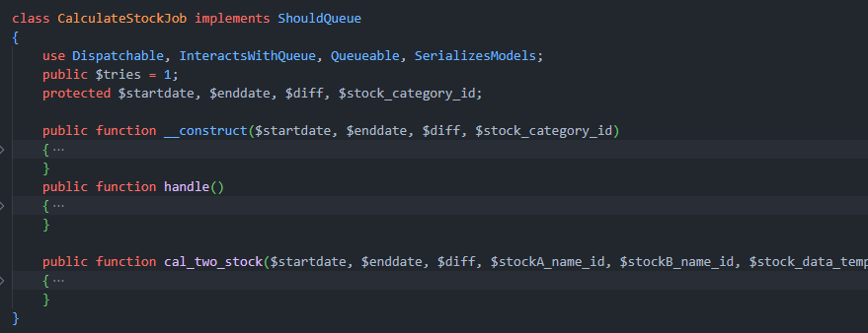
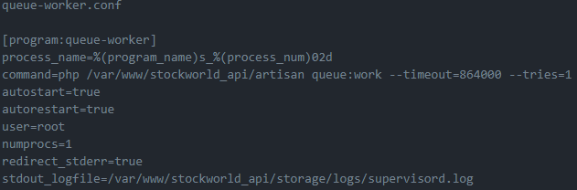
計算時間長
如果以呼叫API的形式去 呼叫計算的話會Timeout
使用Laravel 的 Job
(背後原理為Queue 排隊進後台執行)
並搭配 linux supervisor 來調度工作
回傳使用者 任務已開始就好

Slide 43
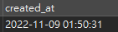
計算時間長
日前計算全部股票相關度 5年時間週期
所花時間約20小時
目前還沒大量使用 所以這時間還能接受
不過改善方法是
1.把伺服器CPU換掉
2.使用其他語言代理運算後
再傳回資料庫

Slide 44
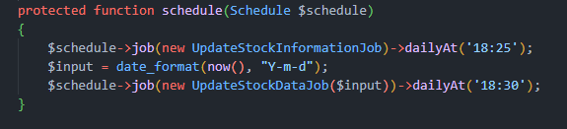
每日更新股票資料
使用Laravel 的 schedule +Job
並搭配 linux crontab來週期觸發工作

Slide 45
9.技術分享

Slide 46
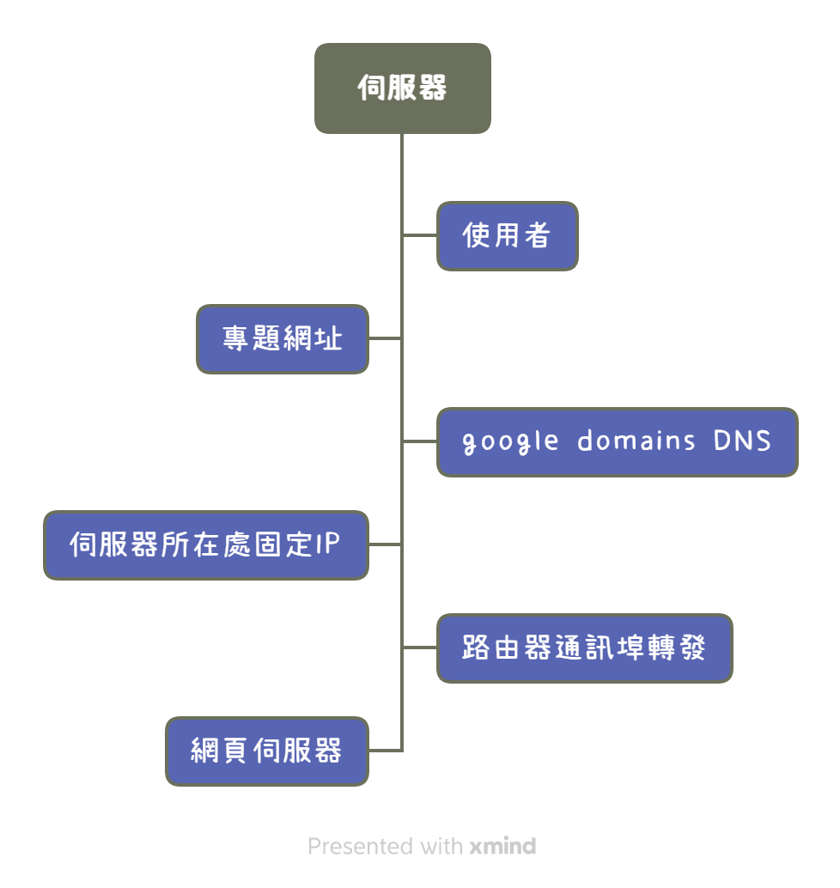
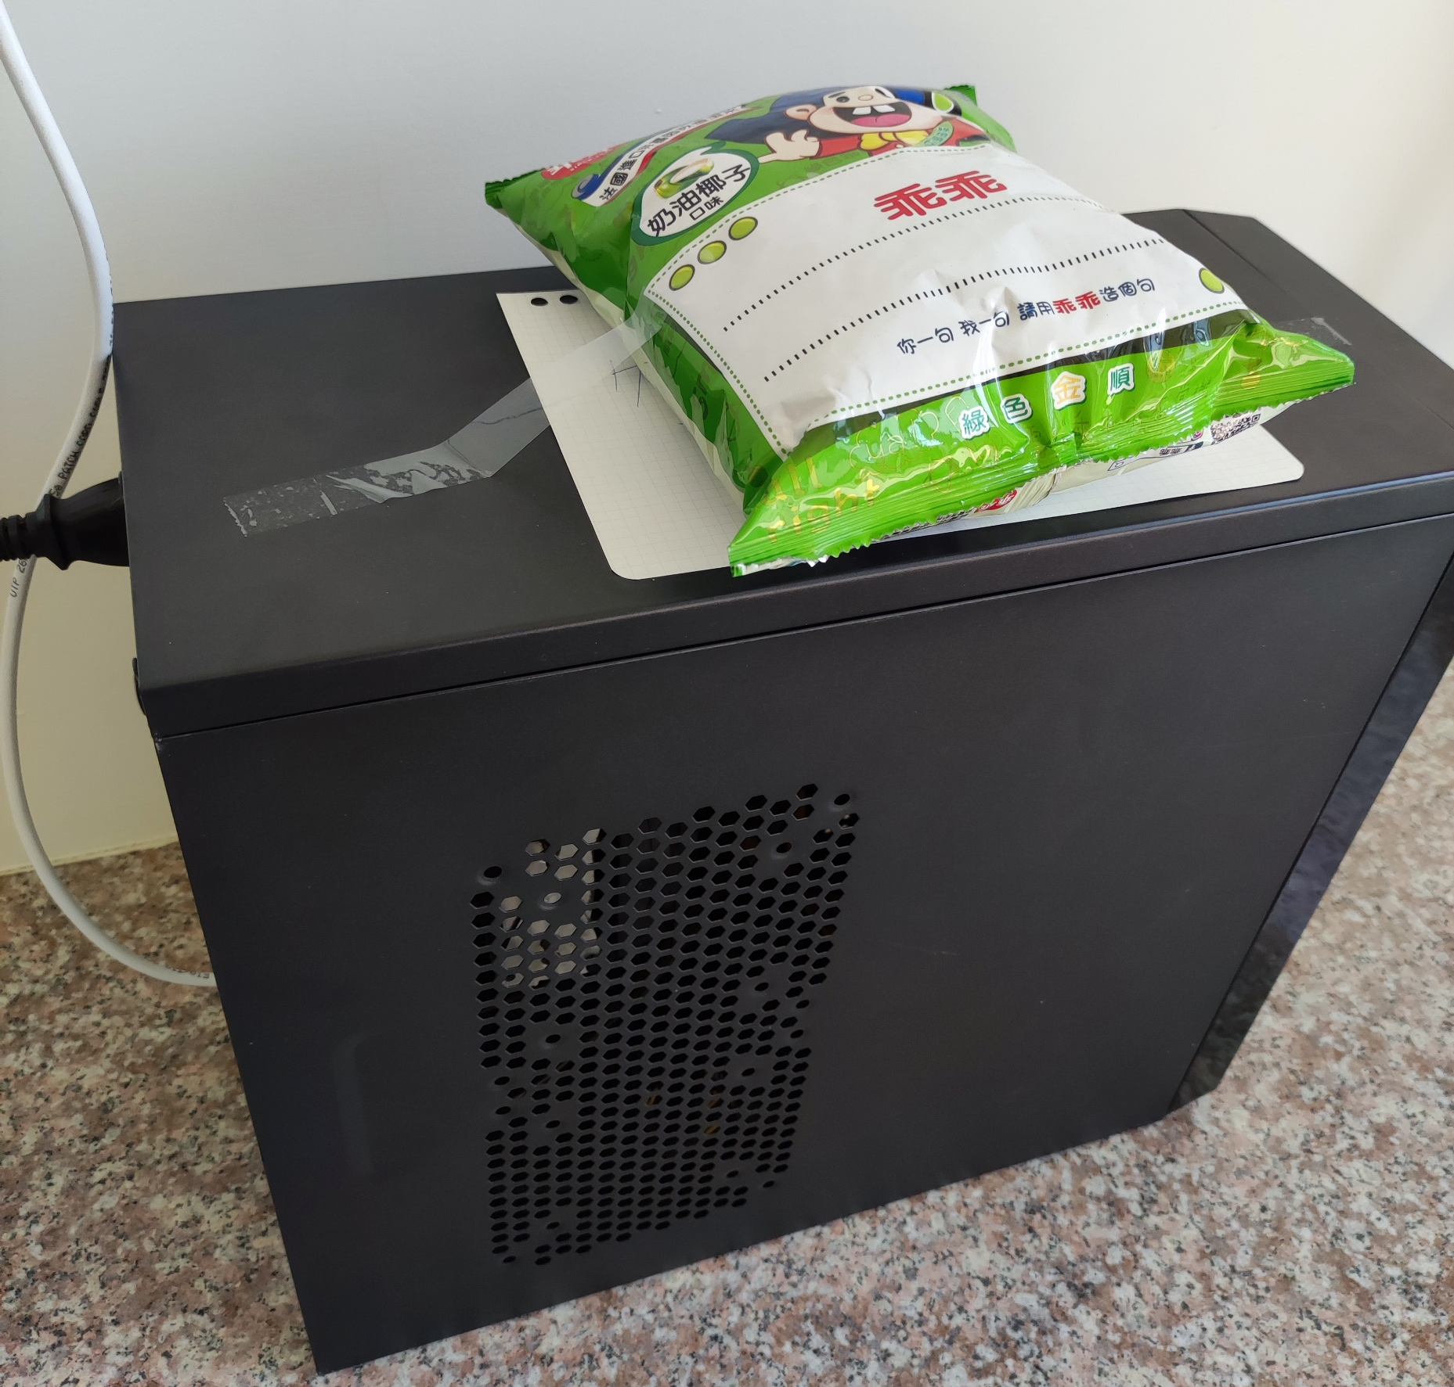
伺服器架設

Slide 47
SPA
網頁的渲染有許多種形式
我們使用SPA(Single-page Application)
因為股票的種類眾多 使用者若要查看不同股票的相關度
就不必一直刷新整個頁面
SPA:向後端拿取網頁檔案後
交由前端從 JS 渲染在畫面上
後續藉由AJAX，更新部分資料
瀏覽器
發送請求
伺服器
SPA
HTML、CSS、JS
載入HTML,css,JS後
透過JS渲染出畫面

Slide 48
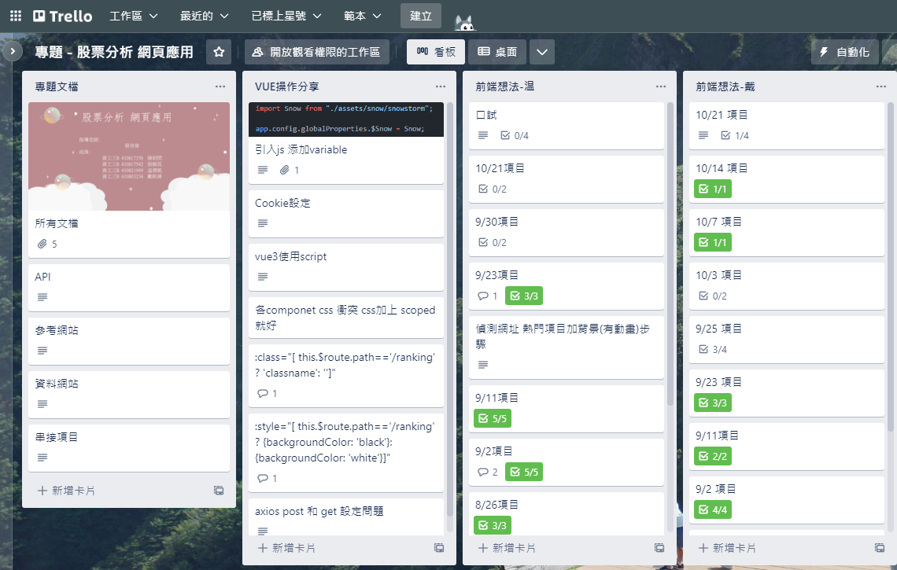
專題最重要的是團隊協作
使用Trello 來分配並記錄專案進度
專題協作問題

Slide 49
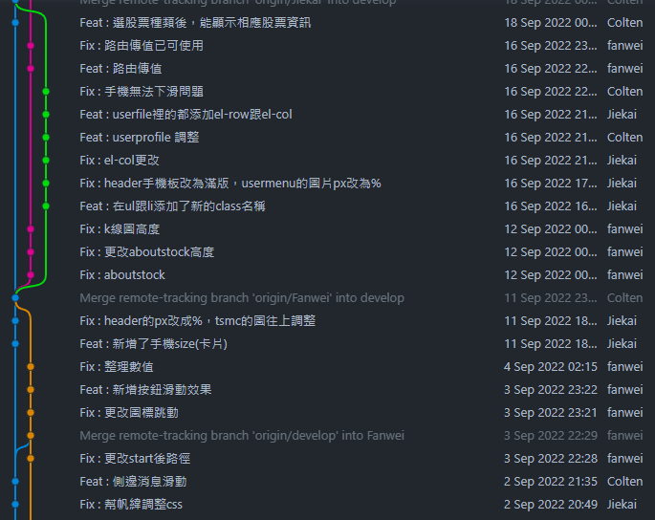
專題協作問題
利用git分配每人一個分支，完成自己的部分後
再merge到develop分支

Slide 50
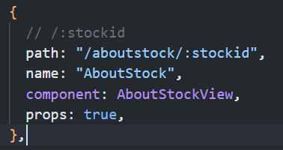
URL傳值
1. Query :
a. URL格式 : xxx.com/test?id=123
2. Params :
a. URL格式 : xxx.com/test/123
b. 獲取數據 : this.$route.params.id
Params
優點 : 好看整齊，容易看得懂
缺點 : 若遇到需要大量資料傳遞，會不太適合

Slide 51
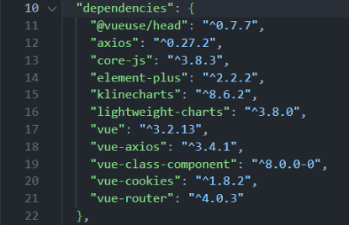
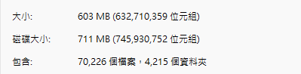

(Node Package Manager)套件管理工具
NPM
在進行專案時，常常需要引入他人的開放原始碼的套件輔助開發
而進行協作時，也不可能將體積龐大的所有套件推上Github，因此NPM套件管理工具就是個很好的東西
我們有額外引入的套件
element-plus讓UI設計更加便利及整齊。
lightweight-charts和klinecharts 來顯示圖表
vue-axios套件來抓取api資料。
使用vue-router套件來管理前端的路由。

Slide 52


